Slide 1



Cadrul legal al e-comerțului
www.oda.md
Notes:
Cadrul legal al comerțului electronic

Slide 2
CONȚINUT
1
CONCEPTE LEGALE ASOCIATE CU E-COMERȚUL
2
PROTECȚIA CONSUMATORULUI ÎN E-COMERȚ
3
TAXE ȘI IMPOZITE APLICABILE ÎN E-COMERȚ
4
PROPRIETATEA INTELECTUALĂ ȘI DREPTURILE DE AUTOR
Notes:
Vom analiza concepte legale asociate cu comerțul electronic.
Vom explora reglementări privind protecția consumatorului și reglementări privind taxele și impozitele aplicabile în comerțul electronic.
De asemenea, vom studia aspectele legale privind proprietatea intelectuală și drepturile de autor în mediul online.

Slide 3
CONCEPTE LEGALE ASOCIATE CU COMERȚUL ELECTRONIC
Notes:
Concepte legale asociate cu comerțul electronic

Slide 4

CADRUL LEGAL
Politică de protecție sau prelucrare a datelor cu caracter personal
este un document formal care descrie cum o organizație colectează, gestionează, stochează și protejează datele personale ale utilizatorilor sau clienților săi.
Notes:
Politică de protecție sau prelucrare a datelor cu caracter personal este un document formal care descrie cum o organizație colectează, gestionează, stochează și protejează datele personale ale utilizatorilor sau clienților săi.

Slide 5
CADRUL LEGAL
1
Transparență în colectarea datelor
3
Drepturile subiecților datelor
2
Măsuri de protecție
4
Conformitatea cu legislația
Notes:
Aspectele cheie ale unei astfel de politici includ:
Transparență în colectarea datelor: Organizațiile sunt obligate să ofere informații clare și detaliate despre tipurile de date personale colectate, scopurile procesării și metodele de utilizare a acestora.
Măsuri de protecție: Politica include descrierea măsurilor tehnice și organizatorice implementate pentru a proteja datele personale împotriva accesului neautorizat sau distrugerii accidentale, cum ar fi protocoalele de securitate și criptare.
Drepturile subiecților datelor subliniază drepturile persoanelor vizate, inclusiv accesul la datele proprii, rectificarea erorilor și solicitarea ștergerii datelor.
Conformitatea cu legislația: Respectarea strictă a legislației locale și internaționale, inclusiv GDPR.

Slide 6
CADRUL LEGAL
Contractul electronic
este un acord între părți care este creat și semnat în format electronic, fără utilizarea documentelor fizice.
Notes:
Un contract electronic este un acord între părți care este creat, transmis și validat prin mijloace electronice. Aceasta formă de contract are aceeași validitate legală și obligativitate ca și un contract tradițional scris pe hârtie, dar este gestionat digital.

Slide 7
CADRUL LEGAL
1
Contractele sunt redactate și semnate electronic, folosind semnături digitale care asigură autenticitatea, integritatea și non-repudiabilitatea acordului.
Aceste contracte permit finalizarea rapidă a tranzacțiilor comerciale, fiind ideale pentru medii dinamice precum comerțul online.
2
În multe jurisdicții, contractele electronice sunt recunoscute prin lege, având aceleași efecte juridice ca și cele în format fizic.
3
Notes:
Principalele caracteristici ale contractelor electronice includ:
Contractele sunt redactate și semnate electronic, folosind semnături digitale care asigură autenticitatea, integritatea și non-repudiabilitatea acordului.
Aceste contracte permit finalizarea rapidă a tranzacțiilor comerciale, fiind ideale pentru medii dinamice precum comerțul online.
În multe jurisdicții, contractele electronice sunt recunoscute prin lege, având aceleași efecte juridice ca și cele în format fizic.

Slide 8
CADRUL LEGAL
Legea comerțului electronic
este o legislație specifică care reglementează activitățile de comerț desfășurate online.
Aceasta poate include reglementări privind publicitatea, vânzările, serviciile digitale și responsabilitățile comercianților.
Notes:
Legea comerțului electronic este o legislație specifică care reglementează activitățile de comerț desfășurate online. Aceasta poate include reglementări privind publicitatea, vânzările, serviciile digitale și responsabilitățile comercianților.

Slide 9
PROTECȚIA CONSUMATORULUI ÎN COMERȚUL ELECTRONIC
Notes:
Reglementări privind protecția consumatorului în comerțul electronic

Slide 10

CADRUL LEGAL
Protecția consumatorului
este un subiect reglementat atât la nivel național, cât și internațional.
Aceste reglementări vizează protecția drepturilor consumatorilor și impun comercianților să adopte practici corecte în cadrul tranzacțiilor online.
Notes:
Protecția consumatorului în e-comerț este un subiect reglementat atât la nivel național, cât și internațional. Aceste reglementări vizează protecția drepturilor consumatorilor și impun comercianților să adopte practici corecte în cadrul tranzacțiilor online.

Slide 11
CADRUL LEGAL
1
Dreptul la informare
5
Securitatea plăților
2
Dreptul de retragere
6
Tranzacții transparente
3
Dreptul la despăgubire
7
Protecția datelor personale
4
Publicitate și marketing corecte
8
Responsabilitățile comercianților
Notes:
Iată câteva dintre principalele aspecte și reglementări care protejează consumatorii în e-comerț:
Dreptul la informare - Consumatorii trebuie să fie informați în mod clar și complet despre produsele sau serviciile oferite.
Dreptul de return - În Uniunea Europeană și în Republica Moldova, consumatorii au dreptul de a se răzgândi cu privire la o achiziție: consumatorii au un termen de 14 zile calendaristice pentru a returna produsele.
Dreptul la despăgubire - Consumatorii au dreptul la despăgubiri în cazul în care produsele livrate sunt defecte, necorespunzătoare descrierii făcute sau nu corespund specificațiilor promisiunilor comerciale.
Publicitate și marketing corecte - Comercianții nu trebuie să folosească practici de publicitate înșelătoare sau false. Informațiile prezentate într-o campanie publicitară trebuie să fie precise și să nu inducă în eroare consumatorii. Reglementările privind marketingul prin e-mail impun consimțământul explicit al utilizatorilor pentru a primi comunicații comerciale.
Securitatea plăților - Comercianții au obligația de a implementa măsuri de securitate adecvate pentru protejarea informațiilor financiare ale consumatorilor în timpul procesului de plată.
Tranzacții transparente - Toate costurile asociate cu o achiziție (inclusiv taxe, livrare și alte costuri) trebuie să fie comunicate înainte de finalizarea achiziției.
Protecția datelor personale - Reglementările privind protecția datelor, cum ar fi GDPR în Uniunea Europeană, impun comercianților să protejeze informațiile personale ale consumatorilor și să informeze utilizatorii despre modalitățile în care datele lor sunt colectate, stocate și utilizate.
Responsabilitățile comercianților - Comercianții au responsabilitatea de a oferi un serviciu de asistență clienți accesibil pentru a răspunde întrebărilor și a rezolva problemele consumatorilor.

Slide 12
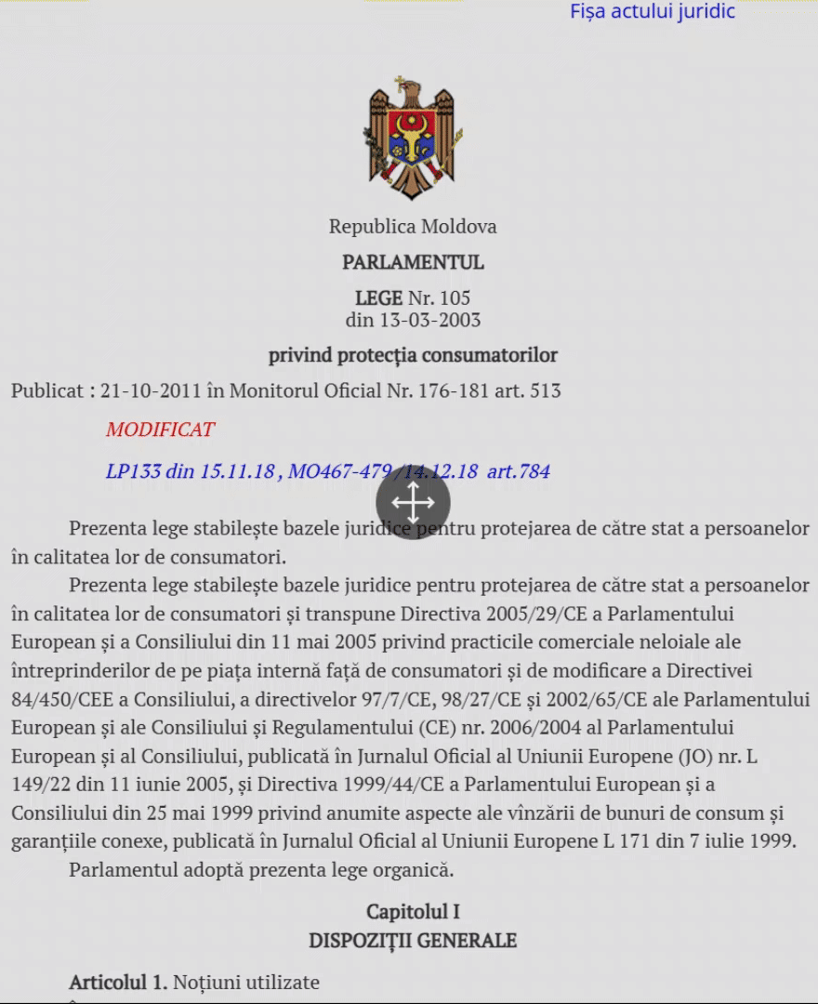
CADRUL LEGAL
Legea privind protecția consumatorilor (link: Legea nr. 105 din 2003)
oferă un cadru general pentru protecția consumatorilor, inclusiv cei care efectuează tranzacții online.
Reglementările acoperă dreptul la informare, dreptul la securitate în cadrul tranzacțiilor și dreptul de a accesa mecanisme de soluționare a disputelor.
Notes:
Republica Moldova a implementat diverse legi și regulamente pentru protecția consumatorilor în e-comerț, aliniindu-se în mare parte cu standardele și practicile europene: Legea privind protecția drepturilor consumatorilor oferă un cadru general pentru protecția consumatorilor, inclusiv cei care efectuează tranzacții online.

Slide 13
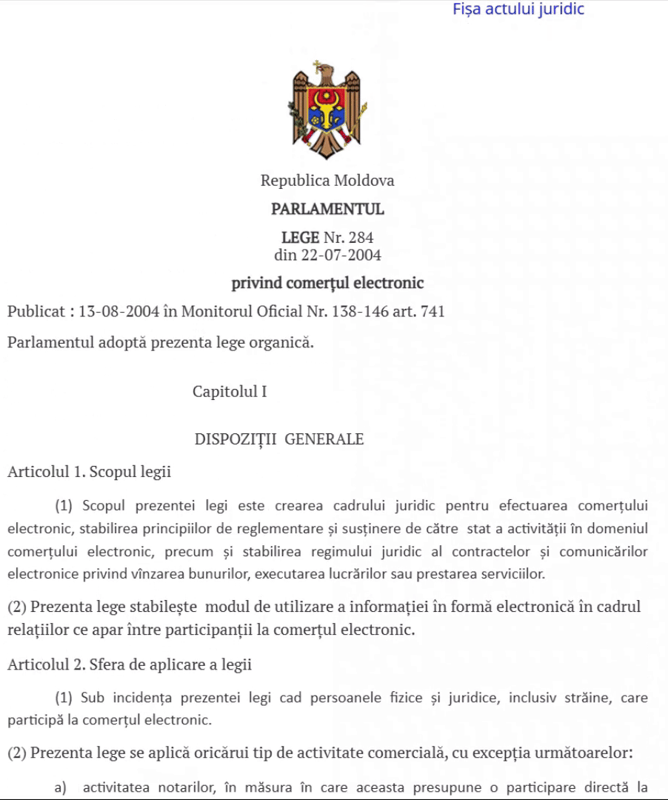
CADRUL LEGAL
Legea privind comerțul electronic
(link: Legea nr. 284 din 2004)
specifică cerințele pentru comercianții online, reglementând modul în care trebuie să furnizeze informații despre termenii și condițiile tranzacțiilor, inclusiv prețuri, taxe, și proceduri de returnare sau anulare.
De asemenea, reglementează protecția datelor personale și securitatea tranzacțiilor online.
Notes:
Legea privind comerțul electronic pecifică cerințele pentru comercianții online, reglementând modul în care trebuie să furnizeze informații despre termenii și condițiile tranzacțiilor, inclusiv prețuri, taxe, și proceduri de returnare sau anulare.

Slide 14
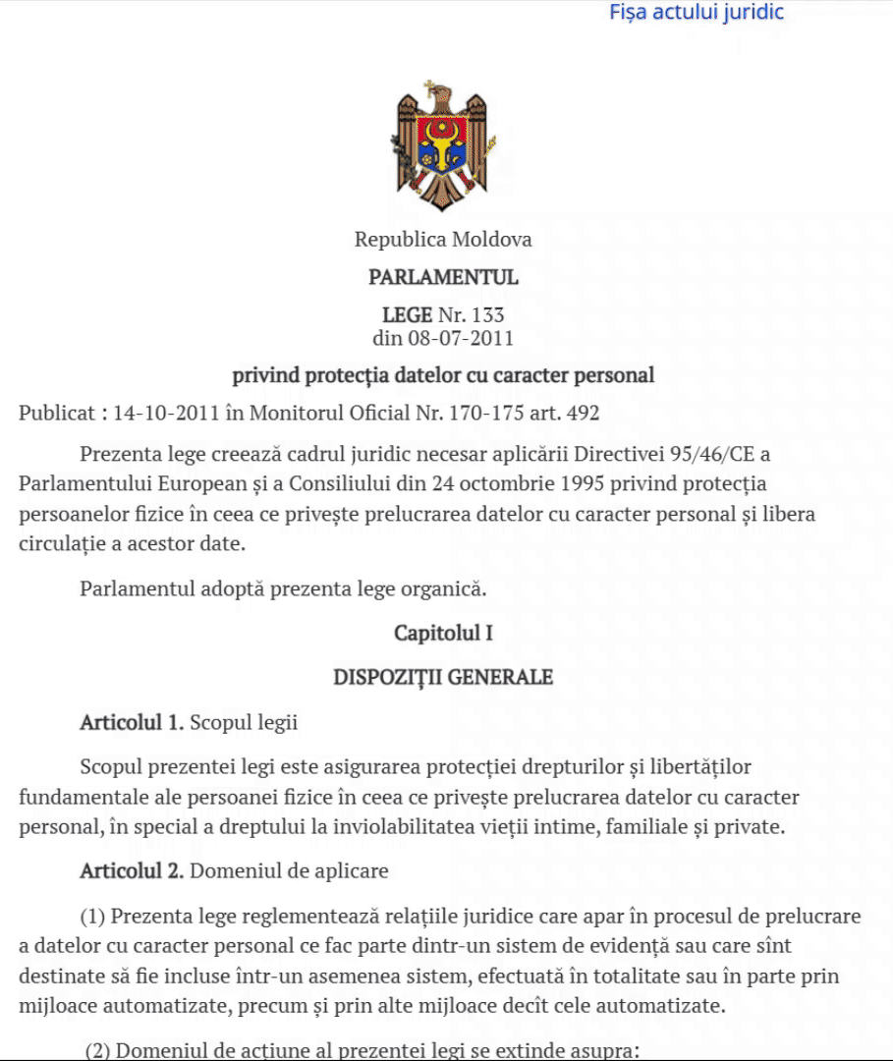
CADRUL LEGAL
Legea privind privind protecţia datelor cu caracter personal
(link: Legea nr. 133 din 2011)
impune comercianților online să protejeze datele personale ale consumatorilor și să informeze utilizatorii despre cum sunt utilizate aceste date.
Notes:
Legea privind privind protecţia datelor cu caracter personal este aliniată cu Regulamentul General privind Protecția Datelor (GDPR) din Uniunea Europeană. Aceasta impune comercianților online să protejeze datele personale ale consumatorilor și să informeze utilizatorii despre cum sunt utilizate aceste date. Comercianții trebuie să obțină consimțământul explicit al consumatorilor pentru prelucrarea datelor lor personale.

Slide 15
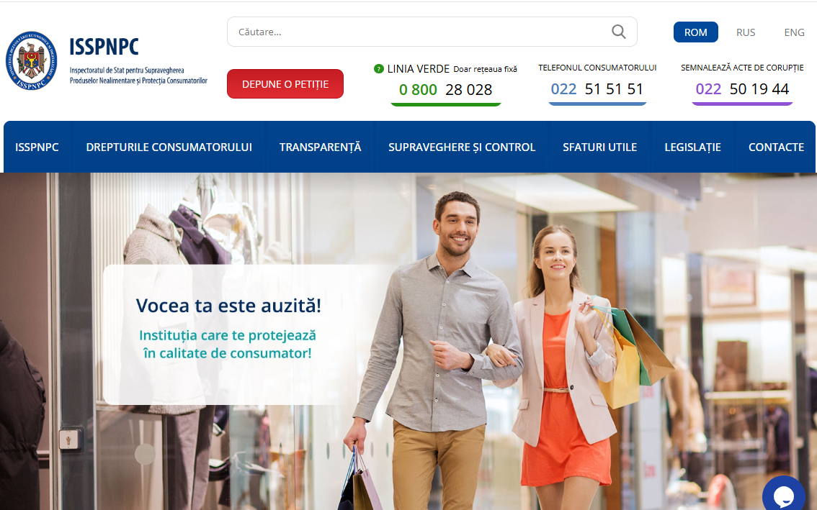
CADRUL LEGAL
Agenția pentru Protecția Consumatorilor și Supravegherea Pieței (APCSP)
are rolul de a supraveghea și de a aplica legislația națională în domeniul protecției consumatorilor, asigurându-se că drepturile acestora sunt respectate și că afacerile operează în conformitate cu legea.
Notes:
Autoritatea Națională pentru Protecția Consumatorilor este responsabilă de monitorizarea respectării legislației de protecție a consumatorilor și de aplicarea sancțiunilor în cazul nerespectării acesteia. Această autoritate oferă și resurse pentru educația consumatorilor și gestionarea reclamațiilor. Link sursă: https://old.mei.gov.md/ro/content/agentia-pentru-protectia-consumatorilor-si-supravegherea-pietei

Slide 16
CADRUL LEGAL
Regulamentul General privind Protecția Datelor (GDPR)
1
Directiva UE privind drepturile consumatorilor
2
Convenția Națiunilor Unite privind Utilizarea Comunicațiilor Electronice în Contractele Internaționale (CUECIC)
3
Notes:
La nivel internațional, există mai multe cadre și convenții care reglementează protecția consumatorilor în e-comerț:
Regulamentul General privind Protecția Datelor are un impact global, afectând orice companie care face afaceri cu cetățenii UE. GDPR impune cerințe stricte pentru prelucrarea datelor personale, inclusiv consimțământul explicit al consumatorilor, dreptul la ștergerea datelor și dreptul la portabilitatea datelor.
Directiva UE privind drepturile consumatorilor stabilește norme la nivelul UE pentru protecția consumatorilor, inclusiv termene de retragere de 14 zile, obligații de informare și protecții împotriva clauzelor contractuale inechitabile.
Convenția Națiunilor Unite privind Utilizarea Comunicațiilor Electronice în Contractele Internaționale facilitează utilizarea comunicațiilor electronice în cadrul tranzacțiilor internaționale, asigurând că contractele și semnăturile electronice sunt recunoscute și aplicabile.
Aceste reglementări contribuie la crearea unui mediu de e-comerț mai sigur și mai transparent, încurajând încrederea consumatorilor și facilitând expansiunea comerțului electronic transfrontalier.

Slide 17
TAXE ȘI IMPOZITE APLICABILE ÎN COMERȚUL ELECTRONIC
Notes:
Reglementările privind taxele și impozitele aplicabile în comerțul electronic

Slide 18

CADRUL LEGAL
Reglementările privind taxele și impozitele
variază semnificativ de la o țară la alta și depind de cadrul legislativ național, precum și de acordurile internaționale.
În general, există câteva categorii principale de taxe și impozite care se aplică în domeniul comerțului electronic.
Notes:
Reglementările privind taxele și impozitele aplicabile în comerțul electronic variază semnificativ de la o țară la alta și depind de cadrul legislativ național, precum și de acordurile internaționale. În general, există câteva categorii principale de taxe și impozite care se aplică în domeniul comerțului electronic.

Slide 19
CADRUL LEGAL
1
Taxa pe valoarea adăugată
5
Raportare fiscală
2
Impozitul pe venit
6
Reglementări internaționale
3
Taxele vamale
7
Taxe specifice platformei
4
Impozitele locale
8
Tehnologii de monitorizare fiscală
Notes:
Taxa pe valoarea adăugată este o taxă indirectă aplicată asupra vânzărilor de bunuri și servicii.
Companiile care desfășoară activități de e-comerț sunt supuse impozitului pe venit, la fel ca oricare altă afacere.
În cazul vânzărilor internaționale, produsele importate pot fi supuse taxelor vamale. Aceste taxe variază în funcție de tipul de produs și țara de origine.
În funcție de legislația din fiecare țară, pot exista impozite locale sau taxe specifice care se aplică vânzărilor online.
Comercianții care desfășoară activități de e-comerț trebuie să se conformeze cerințelor fiscale, inclusiv raportării periodice a veniturilor, a vânzărilor și a TVA-ului colectat.
În cazul companiilor care vând la nivel internațional, legislația fiscală poate fi influențată de acorduri internaționale (de exemplu, acorduri de evitare a dublei impuneri).
Platformele de e-comerț (de exemplu, Amazon, eBay) pot avea reglementări și responsabilități specifice legate de colectarea și remiterea impozitelor, inclusiv TVA, în funcție de locația vânzătorului și a cumpărătorului.
Multe țări dezvoltă sau implementează sisteme electronice de gestionare a fiscalității și a conformității pentru a detecta activitățile de comerț și a se asigura că comercianții respectă reglementările fiscale.

Slide 20
CADRUL LEGAL
În Republica Moldova, reglementările privind taxele și impozitele aplicabile în domeniul e-comerțului sunt stabilite prin legislația fiscală națională, care include mai multe categorii de impozite și taxe.
Datorită complexității legislației fiscale și a modificărilor frecvente se recomandă consultarea paginii Serviciului Fiscal de Stat al Republicii Moldova privind obligațiile fiscale în domeniul e-comerț:
https://sfs.md/ro/ordinele-de-baze-de-date-de-generalizare
Notes:
În Republica Moldova, reglementările privind taxele și impozitele aplicabile în domeniul comerțului electronic sunt stabilite prin legislația fiscală națională, care include mai multe categorii de impozite și taxe.
Datorită complexității legislației fiscale și a modificărilor frecvente se recomandă consultarea paginii Serviciului Fiscal de Stat al Republicii Moldova.

Slide 21
PROPRIETATEA INTELECTUALĂ ȘI DREPTURILE DE AUTOR
Notes:
Aspectele legale legate de proprietatea intelectuală și drepturile de autor

Slide 22

CADRUL LEGAL
Proprietatea intelectuală și drepturile de autor
sunt recunoscute și protejate la nivel internațional prin diverse tratate și la nivel național prin legislația specifică fiecărei țări.
Notes:
Proprietatea intelectuală și drepturile de autor sunt recunoscute și protejate la nivel internațional prin diverse tratate și la nivel național prin legislația specifică fiecărei țări.

Slide 23
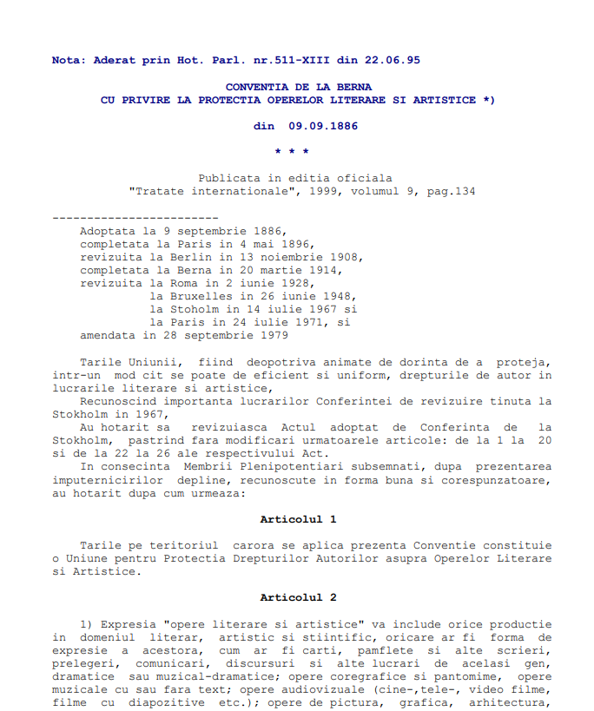
CADRUL LEGAL
Convenția de la Berna pentru Protecția Operelor Literare și Artistice
este fundamentul drepturilor de autor la nivel internațional, asigurând protecție creatorilor de opere literare și artistice.
https://www.agepi.gov.md/sites/default/files/law/national/berne.pdf
Notes:
Convenția de la Berna pentru Protecția Operelor Literare și Artistice este fundamentul drepturilor de autor la nivel internațional, asigurând protecție creatorilor de opere literare și artistice. Statele membre ale convenției recunosc și protejează drepturile autorilor din alte țări membre la fel ca și pe ale cetățenilor proprii.

Slide 24
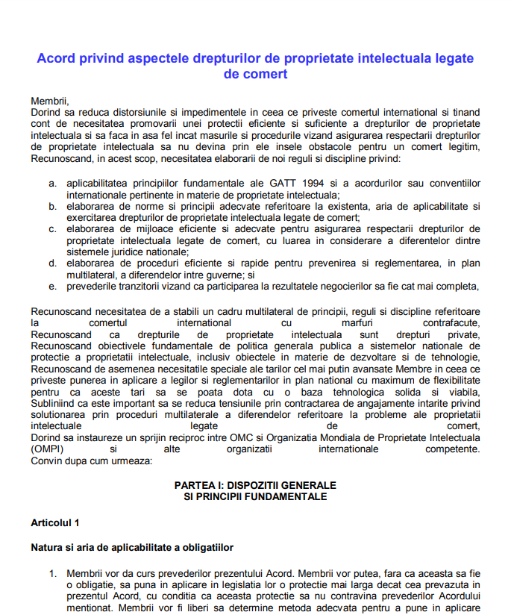
CADRUL LEGAL
Acordul TRIPS (Aspectele Comerciale ale Drepturilor de Proprietate Intelectuală)
stabilește standarde minime de protecție pentru diferite forme de proprietate intelectuală, inclusiv drepturile de autor, pentru membrii săi.
https://agepi.gov.md/sites/default/files/law/national/trips.pdf
Notes:
Acordul TRIPS stabilește standarde minime de protecție pentru diferite forme de proprietate intelectuală, inclusiv drepturile de autor, pentru membrii săi.

Slide 25
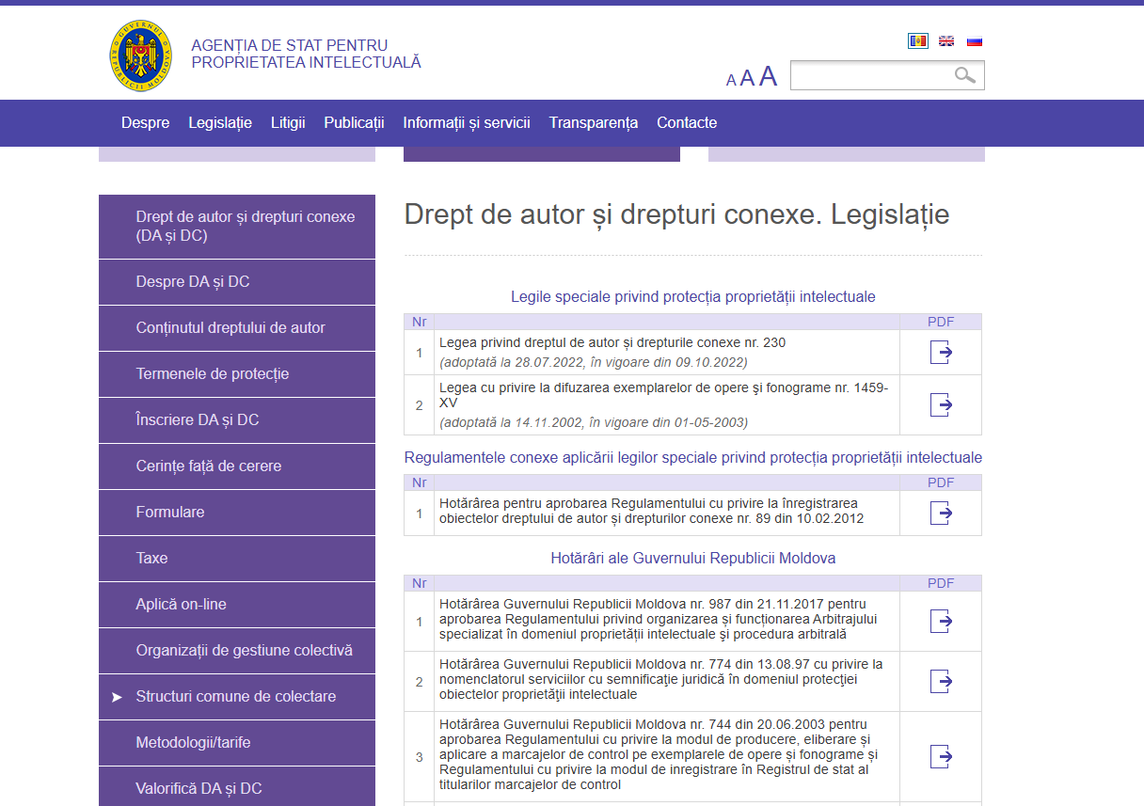
CADRUL LEGAL
Codul Drepturilor de Autor și Drepturi Conexe
prevede drepturi exclusive pentru autorii operelor originale și reglementează utilizarea licențiată a acestor opere.
https://agepi.gov.md/ro/legislatie/copyright
Notes:
În Republica Moldova, protecția drepturilor de autor este reglementată de Codul Drepturilor de Autor și Drepturi Conexe. Acest cod prevede drepturi exclusive pentru autorii operelor originale și reglementează utilizarea licențiată a acestor opere.

Slide 26
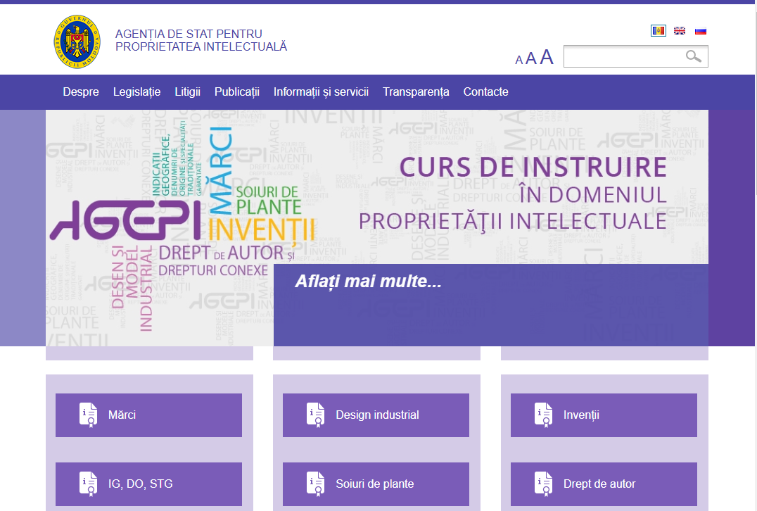
CADRUL LEGAL
Agenția de Stat pentru Proprietatea Intelectuală (AGEPI)
este autoritatea națională responsabilă pentru înregistrarea și protecția proprietății intelectuale în Republica Moldova.
https://agepi.gov.md/ro
Notes:
Agenția de Stat pentru Proprietatea Intelectuală (AGEPI) este autoritatea națională responsabilă pentru înregistrarea și protecția proprietății intelectuale în Republica Moldova.

Slide 27
CONCLUZII
Legislația în domeniul e-comerțului este într-o continuă adaptare pentru a răspunde nevoilor dinamice ale pieței digitale, asigurând protecție atât pentru consumatori cât și pentru afaceri.
Legile privind protecția consumatorilor în e-comerț asigură că drepturile cumpărătorilor sunt respectate, ceea ce contribuie la creșterea încrederii în comerțul online.
Notes:
Concluzii.
Legislația în domeniul comerțului electronic este într-o continuă adaptare pentru a răspunde nevoilor dinamice ale pieței digitale, asigurând protecție atât pentru consumatori cât și pentru afaceri.
Legile privind protecția consumatorilor în comerț electronic asigură că drepturile cumpărătorilor sunt respectate, ceea ce contribuie la creșterea încrederii în comerțul online.

